Slide 1
Σχεδιασμός, ανάπτυξη και αποτίμηση διαδραστικού εκπαιδευτικού υλικού με τη μέθοδο της ΕξΑΕ με θέμα: Η μεθοδολογία του προγράμματος ΟΔΥΣΣΕΑΣ - Ο σύγχρονος ρόλος του εκπαιδευτικού
Πρόγραμμα Μεταπτυχιακών Σπουδών:
«Επιστήμες της Αγωγής - Εξ Αποστάσεως Εκπαίδευση με την χρήση των ΤΠΕ (e-Learning)»
Τάγκας Λάμπρος
Επιτροπή Κρίσης ΔΕ
Μανούσου Ευαγγελία | Ιβρίντελη Μαρία | Καρβούνης Λάμπρος
Ρέθυμνο, 2020

Slide 2
Σκοπός
Σχεδιασμός, ανάπτυξη και αποτίμηση διαδραστικού εκπαιδευτικού υλικού με τη μέθοδο της ΕξΑΕ για τη μεθοδολογία του προγράμματος «Οδυσσέας» και το ρόλο του εκπαιδευτικού σε αυτό
Επιμόρφωση των εκπαιδευτικών που επιθυμούν να συμμετέχουν στο πρόγραμμα

Slide 3
Συνεισφορά της διπλωματικής
Η δημιουργία διαδικτυακού υλικού επιμορφωτικού χαρακτήρα με τη μέθοδο της εξΑΕ για το πρόγραμμα διαδραστικών τηλεδιασκέψεων «Οδυσσέας» και το ρόλο του εκπαιδευτικού σε αυτό
Η πρωτοτυπία της παρούσας εργασίας πηγάζει από το ίδιο το θέμα της, καθώς δεν έχει δημιουργηθεί αντίστοιχο υλικό κατά το παρελθόν

Slide 4
Ερευνητικά Ερωτήματα
Πώς αξιολογούν οι εκπαιδευτικοί το υλικό για την εξ αποστάσεως επιμόρφωση τους στο πρόγραμμα διαδραστικών τηλεδιασκέψεων ΟΔΥΣΣΕΑΣ;
Ποιες οι προδιαγραφές εκπαιδευτικού υλικού για την εξ αποστάσεως επιμόρφωση εκπαιδευτικών στο πρόγραμμα διαδραστικών τηλεδιασκέψεων ΟΔΥΣΣΕΑΣ;

Slide 5
Δομή της παρουσίασης
Θεωρητικό Πλαίσιο
Διδακτικό Υλικό
Μεθοδολογία της έρευνας
Αποτελέσματα
Συμπεράσματα

Slide 6
1. Θεωρητικό Πλαίσιο
Η έννοια της δημιουργικότητας
Δημιουργικότητα και ΤΠΕ
Ο Ρόλος του εκπαιδευτικού
Ανοιχτή Εκπαίδευση
Εξ Αποστάσεως Εκπαίδευση - Σχολική εξ αποστάσεως εκπαίδευση
Τηλεδιάσκεψη και διαδραστική τηλεδιάσκεψη
Πρόγραμμα αξιοποίησης διαδραστικών τηλεδιασκέψεων «Οδυσσέας»
Ο ρόλος του εκπαιδευτικού σε κάθε στάδιο του «Οδυσσέα»

Slide 7
2. Παραγόμενο εκπαιδευτικό υλικό (1/13)
Το εκπαιδευτικό υλικό που σχεδιάστηκε στο πλαίσιο της παρούσας διπλωματικής εργασίας είχε ως σκοπό την επιμόρφωση των εκπαιδευτικών σχετικά με το πρόγραμμα «Οδυσσέας» και το ρόλο του εκπαιδευτικού σε αυτό
Το υλικό φιλοξενήθηκε στην πλατφόρμα chamilo και δημιουργήθηκε με τη χρήση των εργαλείων που παρέχει η πλατφόρμα.

Slide 8
2. Παραγόμενο εκπαιδευτικό υλικό (2/13)
Τα βασικά μέρη του διαδικτυακού περιβάλλοντος εκπαίδευσης είναι:
  το εισαγωγικό σημείωμα
  η περιγραφή του μαθήματος
  το μονοπάτι της γνώσης

Slide 9
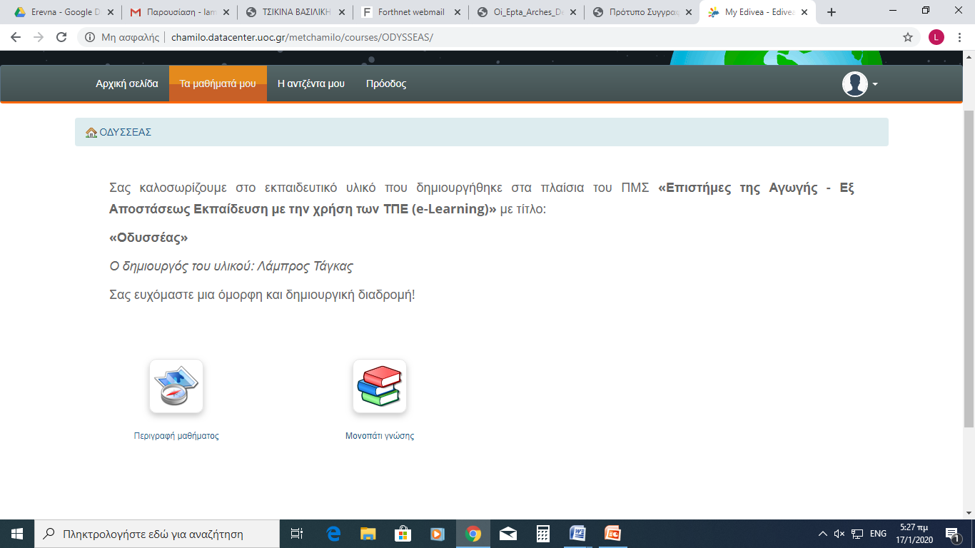
2. Παραγόμενο εκπαιδευτικό υλικό (3/13)

Slide 10
2. Παραγόμενο εκπαιδευτικό υλικό (4/13)
Αρχές δημιουργίας του εκπαιδευτικού υλικού:
  αυτονομία
  διδακτικοί στόχοι και μαθησιακά αποτελέσματα
  να είναι αντικειμενικό
  να είναι πολυμορφικό και διαδραστικό
  να κινητοποιεί και να κατευθύνει τον εκπαιδευόμενο
  να βοηθάει στην εμπέδωση του περιεχομένου και
  να προσφέρει ανατροφοδότηση

Slide 11
2. Παραγόμενο εκπαιδευτικό υλικό (5/13)
Δομή του εκπαιδευτικού υλικού:
  2 Διδακτικές ενότητες
    1η Διδακτική Ενότητα: Εξ αποστάσεως εκπαίδευση
    2^{η} Διδακτική Ενότητα: Αναλυτική παρουσίαση του «Οδυσσέα»

Slide 12
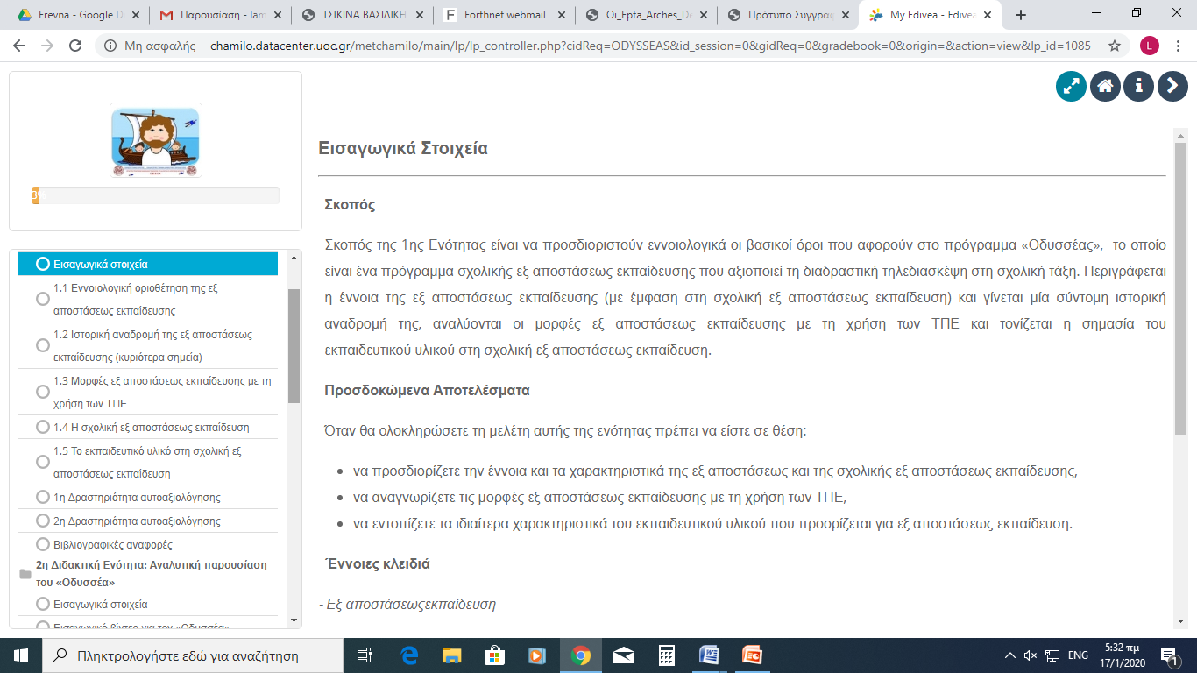
2. Παραγόμενο εκπαιδευτικό υλικό (6/13)

Slide 13
2. Παραγόμενο εκπαιδευτικό υλικό (7/13)
Κάθε διδακτική ενότητα:
  Επιμέρους υποενότητες
  Χρήση βίντεο, εικόνων και άλλου συμπληρωματικού υλικού όπου κρίνεται απαραίτητο
  Δραστηριότητες αυτοαξιολόγησης

Slide 14
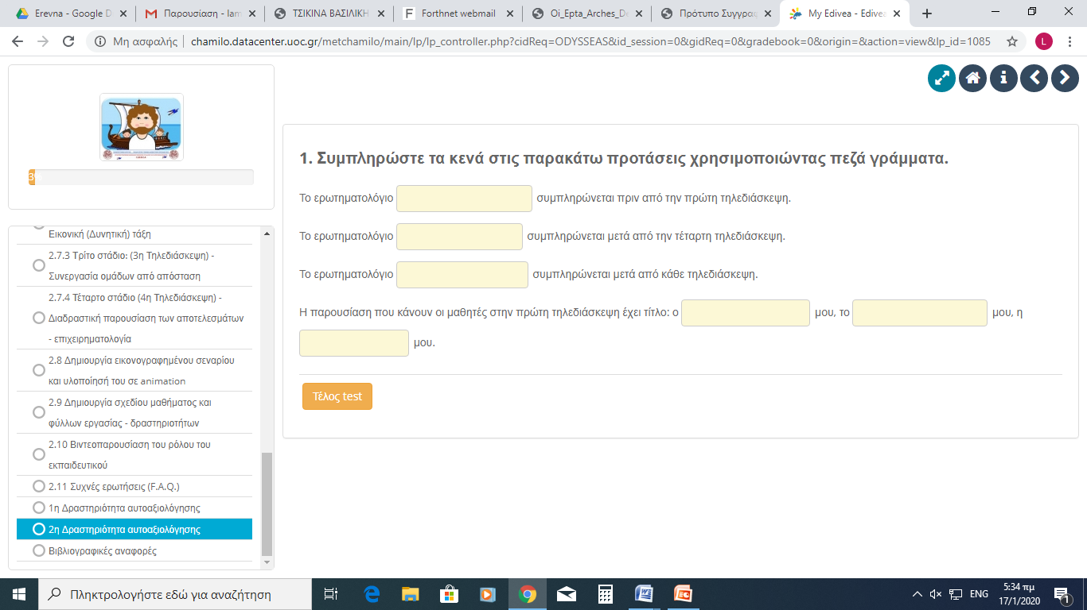
2. Παραγόμενο εκπαιδευτικό υλικό (8/13)

Slide 15
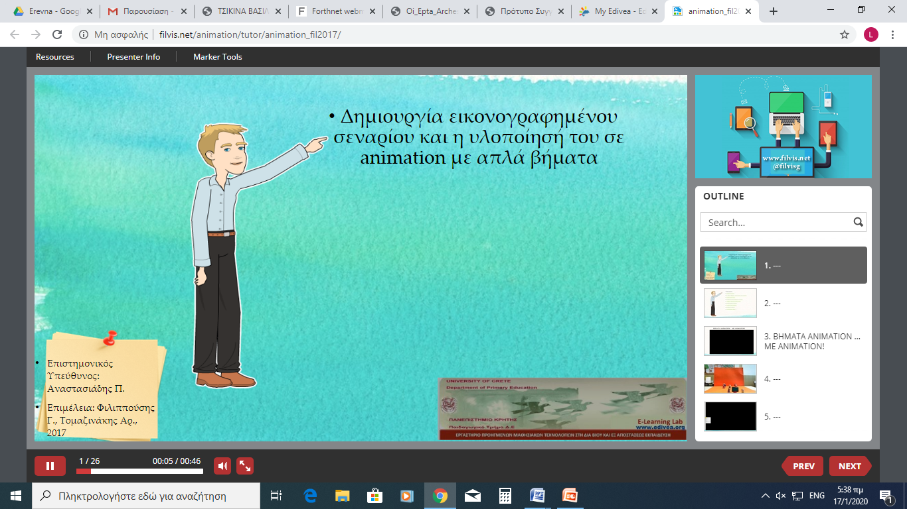
2. Παραγόμενο εκπαιδευτικό υλικό (9/13)

Slide 16
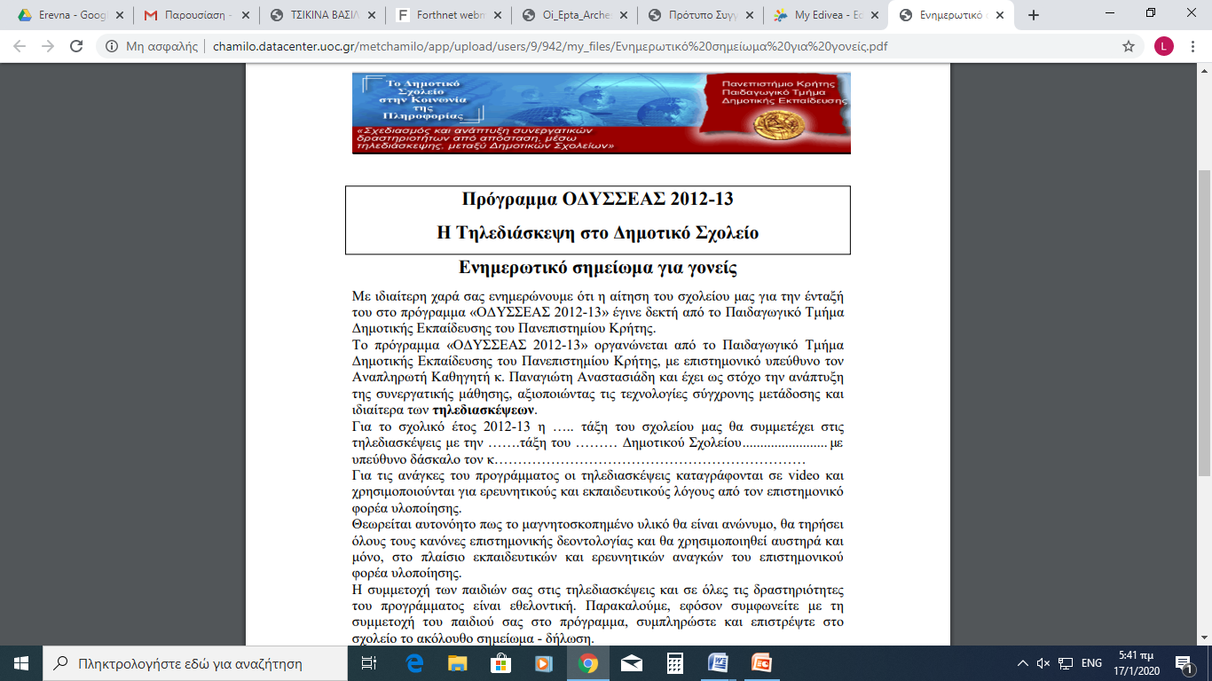
2. Παραγόμενο εκπαιδευτικό υλικό (10/13)

Slide 17
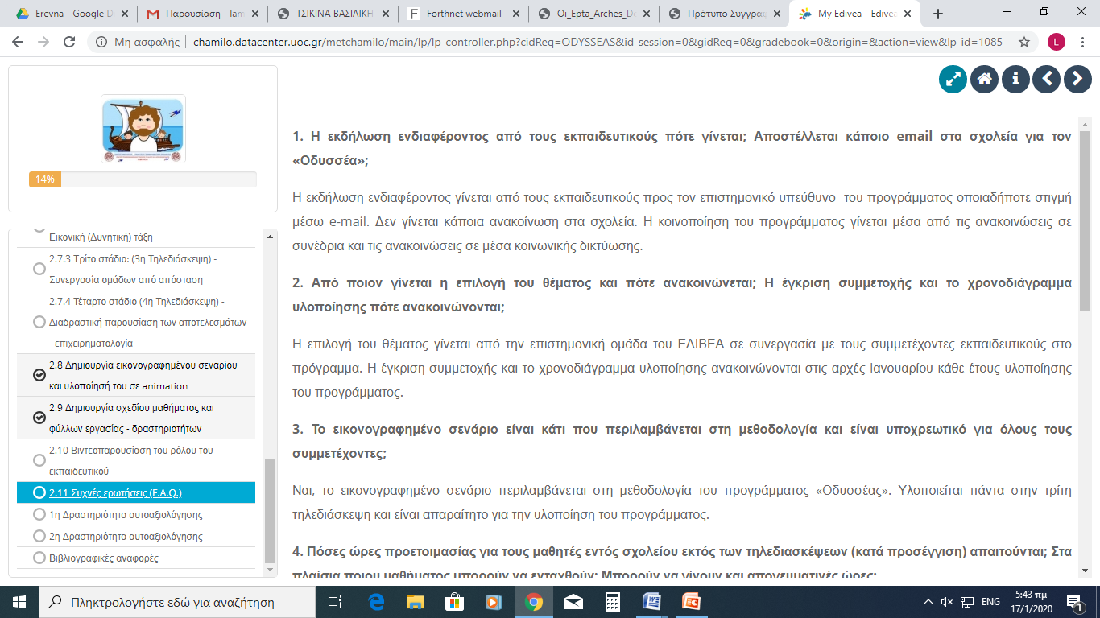
2. Παραγόμενο εκπαιδευτικό υλικό (11/13)

Slide 18
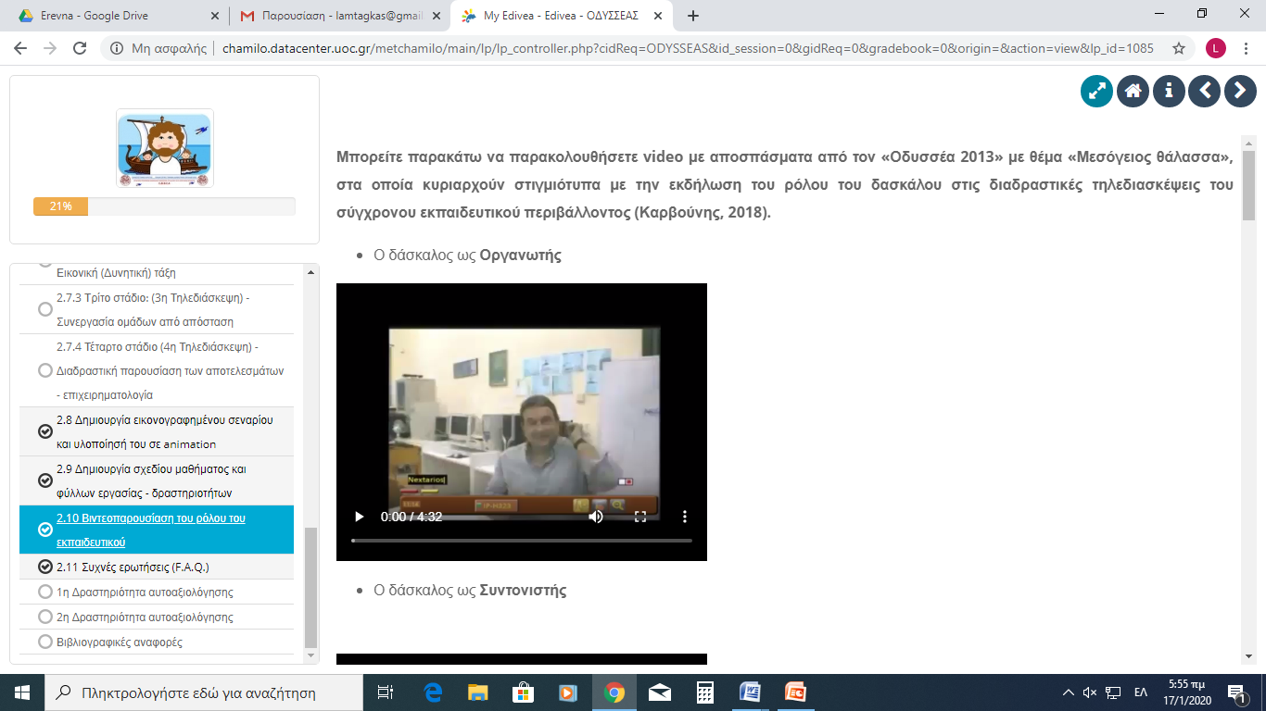
2. Παραγόμενο εκπαιδευτικό υλικό (12/13)

Slide 19
2. Παραγόμενο εκπαιδευτικό υλικό (13/13)
Ας δούμε τώρα το υλικό…
http://chamilo.datacenter.uoc.gr/metchamilo/courses/ODYSSEAS/index.php?id_session=0
username: tagkaslambr@ath.forthnet.gr
password: 1234

Slide 20
3. Μεθοδολογία της έρευνας (1/3)
Σκοπός της έρευνας
  Διερεύνηση των απόψεων των εκπαιδευτικών για την καταλληλότητα και την αποτελεσματικότητα του εκπαιδευτικού υλικού
Το είδος της έρευνας
  Ποιοτική
Ερευνητικά εργαλεία
  Ηλεκτρονικό ερωτηματολόγιο ανοιχτού τύπου

Slide 21
3. Μεθοδολογία της έρευνας (2/3)
Χρόνος - Τόπος
  Δεκέμβριος 2019 - Χανιά
Το δείγμα της έρευνας
  6 εκπαιδευτικοί ΠΕ70
Η ερευνητική διαδικασία
  Μελέτη του εκπαιδευτικού υλικού και συμπλήρωση του ερωτηματολογίου
Επεξεργασία των δεδομένων
  Ανάλυση περιεχομένου

Slide 22
3. Μεθοδολογία της έρευνας (3/3)
Κατηγοριοποίηση Απόψεων – Άξονες
  Μεθοδολογία εξ αποστάσεως εκπαίδευσης
  Αποτίμηση του περιεχομένου του υλικού
  Απόκτηση γνώσεων και προσωπική ανάπτυξη του επιμορφούμενου

Slide 23
4. Αποτελέσματα (1/4)
Μεθοδολογία ΕξΑΕ:
  «Ναι, κατάφερε να μου μεταδώσει τις πληροφορίες που περίμενα»
  «Εξαιρετικά ενδιαφέρουσα με δυνατότητες αξιοποίησής της στην εκπαιδευτική πράξη»
  «Δε συνάντησα δυσκολίες»
  «Εξ αποστάσεως γιατί δεν διαμένω κοντά σε ακαδημαϊκό ίδρυμα»
  «Εξ αποστάσεως για να μπορώ να μελετάω όποτε θέλω και με τον δικό μου ρυθμό»
  «Πολύ ενδιαφέρουσα και για τις επόμενες γενιές μαθητών/ σπουδαστών σε πολλούς τομείς των επιστημών»

Slide 24
4. Αποτελέσματα (2/4)
2) Αποτίμηση περιεχομένου υλικού
  «πολύ κατατοπιστικό», «θετικό της στοιχείο οι μικρές υποενότητες», «πολύ καλά σχεδιασμένο»
  «εύχρηστο», «κατάλληλες οδηγίες όπου χρειάστηκε»
  «ξεδιπλώνονται με μια λογική συνέχεια οι πτυχές του υλικού»
  «πέρα από δραστηριότητες αυτοαξιολόγησης δρουν και σαν δραστηριότητες ανατροφοδότησης για τις κεκτημένες γνώσεις»
  «η παράθεση των στόχων στην αρχή των ενοτήτων ήταν κατατοπιστική προκειμένου να εμβαθύνεις στα πιο σημαντικά σημεία», «υπήρχε καλή διάρθρωση στη δομή του»
  «μεστό υλικό που περιέχει την ουσία του τι είναι εξ αποστάσεως επιμόρφωση» «απλή και κατανοητή γλώσσα»
  «ευχάριστο», «δεν σε κουράζει», «τα βίντεο και οι εικόνες βοηθούν αρκετά»

Slide 25
4. Αποτελέσματα (3/4)
2) Αποτίμηση περιεχομένου υλικού
  «Ίσως κάποιες αλλαγές στη μορφή του κειμένου, δηλαδή με έντονα γράμματα κάποιες λέξεις κλπ»
  «Θα προτιμούσα να έχει πιο πολλές ασκήσεις αυτοαξιολόγησης κατανεμημένες ανά υποκεφάλαιο του υλικού»
  «Ίσως σε κάποια σημεία η περιγραφή ή οι ενότητες να ήταν πιο σύντομες»
  «Να γίνει περισσότερο διαδραστικό»
  «Το θεωρητικό πλαίσιο ήταν αρκετά μεγάλο»

Slide 26
4. Αποτελέσματα (4/4)
3) Απόκτηση γνώσεων – Προσωπική ανάπτυξη
  «το υλικό μου παρείχε όλες τις απαραίτητες πληροφορίες»
  «κερδίζεις γνώση σε σύντομο χρονικό διάστημα και μάλιστα να μπορείς ανά διαστήματα να ελέγχεις αν όντως έχεις κατανοήσει όσα παρουσιάζονται μπροστά σου»
  «θα μπορούσα να τα εφαρμόσω στην τάξη μου στο μέλλον»
  «διαφαίνεται ξεκάθαρα και κατανοητά ο ρόλος του εκπαιδευτικού»
  «είναι μια πρόκληση για τη σύγχρονη εποχή, να εφαρμόζονται τέτοια προγράμματα στην σχολική τάξη»

Slide 27
5. Συμπεράσματα (1/6)
Ως προς το υλικό
Επίτευξη των μαθησιακών στόχων
Σωστή δομή
Ευχρηστία
Διαδραστικό
Διευκολυντική στοχοθεσία

Slide 28
5. Συμπεράσματα (2/6)
Ως προς το υλικό
Κατανοητή γλώσσα
Κάλυψε τις ανάγκες και τις προσδοκίες τους
Εποικοδομητική εμπειρία
Πρακτική εφαρμογή στο μέλλον
Ευελιξία - ΕξΑΕ

Slide 29
5. Συμπεράσματα (3/6)
Ως προς τις προδιαγραφές του υλικού
Η στοχοθεσία βοήθησε τα μαθησιακά αποτελέσματα
Παρείχε αυτονομία
Κάλυψε τις ανάγκες και τις προσδοκίες τους
Ήταν πολυμορφικό και διαδραστικό
Παρείχε ανατροφοδότηση

Slide 30
5. Συμπεράσματα (4/6)
Ως προς τις προδιαγραφές του υλικού
Η στοχοθεσία βοήθησε τα μαθησιακά αποτελέσματα
Οι επιμορφούμενοι εμπέδωσαν του περιεχομένου
Κινητοποίησε τους εκπαιδευτικούς και τους κατεύθυνε αποτελεσματικά

Slide 31
5. Συμπεράσματα (5/6)
Γενικό συμπέρασμα
  Το υλικό ανταποκρίθηκε επαρκώς στο βασικό σκοπό της παρούσας εργασίας
  Περιορισμοί της έρευνας
  Δεν μπορεί να γίνει γενίκευση των αποτελεσμάτων λόγω του μικρού δείγματος και του υποκειμενικού χαρακτήρα της έρευνας

Slide 32
5. Συμπεράσματα (6/6)
Προτάσεις
  Το υλικό μπορεί να διατεθεί στην εκπαιδευτική κοινότητα μετά τις όποιες αλλαγές ή προσθήκες κριθούν απαραίτητες
  Μελλοντική έρευνα
  Διεξαγωγή έρευνας για την αξιολόγηση του υλικού σε εκπαιδευτικούς που θα το μελετούν και θα συμμετέχουν παράλληλα για πρώτη φορά στον «Οδυσσέα»

Slide 33
Σας ευχαριστώ για την προσοχή σας!

